Slide 1
WZORY PICIA ALKOHOLU W KRAJACH EUROPEJSKICH WYNIKI EUROPEJSKICH BADAŃ ANKIETOWYCH STANDARDIZED EUROPEAN ALCOHOL SURVEY - RARHA SEAS
JACEK MOSKALEWICZ
JANUSZ SIEROSŁAWSKI
Instytut Psychiatrii i Neurologii, Warszawa

Slide 2
Wprowadzenie
Badania ankietowe dostarczają informacji o wzorach picia alkoholu, problemach alkoholowych i postawach, które nie są dostępne za pomocą rutynowych statystyk
Joint Action on Reducing Alcohol Related Harm (RARHA) 2014-2017
Koordynowany przez SICAD – Portugalia
Jeden z komponentów (badania ankietowe), koordynowany przez PARPA (Polska)
Cel: wypracowanie i przetestowanie standaryzowanej metodologii porównywalnych badań ankietowych

Slide 3
Konsumpcja alkoholu (BSQF)
Nierejetro-wana podaż alkoholu
Kontekst picia
Postawy wobec polityki alkoholowej
Testy przesiewowe nadużywania alkoholu i uzależnienia (RAPS; CIDI)
Szkody powodowane przez pijących
Okazjonalne picie nadmierne (6+; 12+ drinków)
Modułowy charakter kwestionariusza

Slide 4
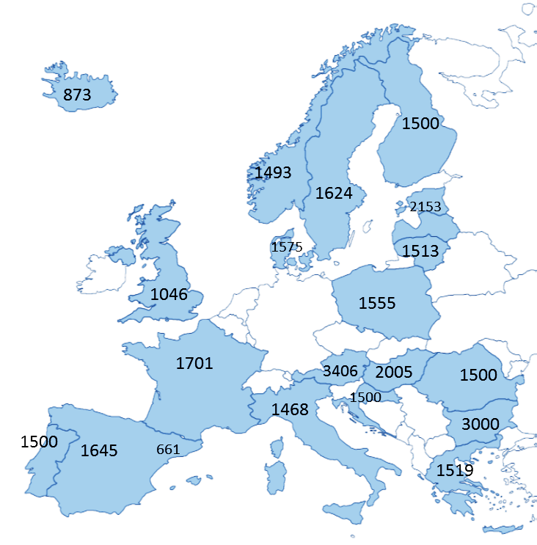
Kraje uczestniczące w badaniu – wielkość prób
Notes:
4

Slide 5
Główne rezultaty
Standaryzowany kwestionariusz
Protokół badania zawierający instrukcję dla ankieterów
Kwestionariusz oraz protokół badania dostępne w 25 wersjach językowych
Liczba zrealizowanych prób badawczych – 20
Liczba uczestniczących krajów – 19
Liczba zrealizowanych kwestionariuszy – 31 385
Międzynarodowa baza danych
RAPORT: Moskalewicz J., Room R., Thom B. (eds) (2016) Comparative monitoring of alcohol epidemiology across the EU. Baseline assessment and suggestions for future action. Synthesis report http://www.parpa.pl/index.php/projekty-unijne/rarha

Slide 6
Rozpowszechnienie abstynencji (%)

Slide 7
Struktura spożycia alkoholu wg typów napojów

Slide 8
Przeciętna częstotliwość picia napojów alkoholowych (średnia liczba dni picia w roku) dla osób, które piły w czasie ostatnich 12 miesięcy

Slide 9
Przeciętna dzienna konsumpcja alkoholu w dni picia w cl czystego alkoholu dla konsumentów

Slide 10
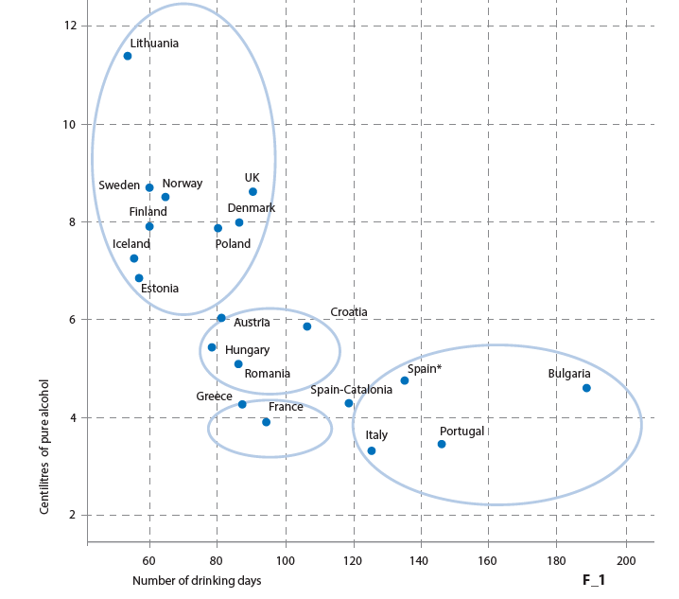
Dzienne spożycie alkoholu, a częstotliwość picia w czasie ostatnich 12 miesięcy

Slide 11
Okazjonalne picie nadmierne (60+ g. 100% alkoholu dla mężczyzn i 40+ g. dla kobiet) w czasie ostatnich 30 dni (%)

Slide 12
Rozpowszechnienie poważnych szkód doznawanych z powodu picia przez innych w czasie ostatnich 12 miesięcy (%)

Slide 13
Rozpowszechnienie szkód doznawanych z powodu picia przez innych wśród abstynentów, okazjonalnych konsumentów oraz pijących ekscesywnie (%)

Slide 14
Postawy wobec polityki alkoholowej – alkohol jest zwyczajnym towarem (% zgadzających się)

Slide 15
Wnioski
Pierwszy pomiar do monitorowania problematyki alkoholowej – badania powinny być powtarzane co 4-5 lat
Wyniki badania sugerują zmiany wzorów picia w niektórych krajach
Okazjonalne picia nadmierne bardziej rozpowszechnione w krajach północnej Europy, takich jak Litwa, Finlandia, Dania, UK.
W krajach południowej Europy częstotliwość picia względnie wysoka zaś spożycie przy jednej okazji niskie, zaś w krajach północnej Europy częstotliwość picia jest niska, zaś spożycie przy jednej okazji – wysokie

